Slide 1
模式识别与深度学习实验课
视觉感知与认知组
刘铭
csmliu@outlook.com

Slide 2
实验2 卷积神经网络实现
基于PyTorch实现AlexNet [1]结构
在Cifar-10数据集上进行验证
使用tensorboard进行训练数据可视化
Loss曲线
如有条件，尝试不同参数的影响，尝试其他网络结构
请勿使用torchvision.models.AlexNet
[1] Krizhevsky A , Sutskever I , Hinton G . ImageNet Classification with Deep Convolutional Neural Networks[C]// NIPS. Curran Associates Inc. 2012.

Slide 3
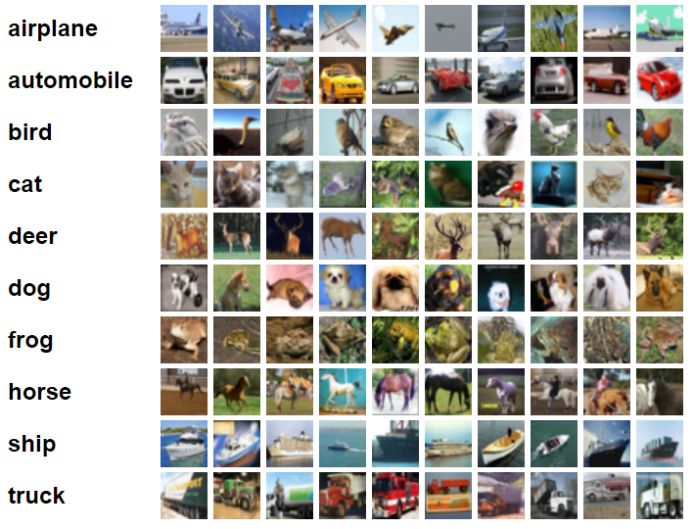
常见数据集介绍 – Cifar
10/100 classes
Cifar-10 as e.g.
50k training images
10k test images
Task
Classification
Generation

Slide 4
环境配置
TensorboardX
python –m pip install tensorboardX
Tensorboard运行环境
python –m pip install tensorflow[-gpu]
conda install tensorflow[-gpu]
Tensorboard运行
tensorboard --logdir ./log --host 0.0.0.0 --port 8008
host指定地址，如本机使用，可以设置为127.0.0.1，如从其他机器访问，可以设置为0.0.0.0
port指定端口，不与其他端口冲突即可，根据需要随意设置

